Slide 1
Lundi 9 mars 2015 a 18h 30
Journée de la Femme

Slide 2
Agnes Bricard
Présidente d’Honneur de la Fédération Femmes Administrateurs
Blog : www.agnes-bricard.com
Email : agnes.bricard@orange.fr

Slide 3
Les étapes préalables de préparation et d’évaluation pour mettre en place les financements nécessaires à votre projet
L’entrepreneur doit préparer son projet de financement en vue de convaincre financeurs ou investisseurs

Slide 4
Présenter votre projet de façon à le crédibiliser pour donner confiance aux investisseurs / financeurs (votre parcours, celui de vos associés, votre projet, votre étude de marché…….).
Il est important de valoriser l’expérience et la
crédibilité du porteur de projet, du chef
d’entreprises...., c’est le capital immatériel.

Slide 5
2. Identifier des besoins financiers A partir de l’analyse du projet (création, développement, croissance externe, ..) établissement d’un budget d’investissement et d’un budget de fonctionnement exploitation à traduire ensuite en trésorerie. Ne pas hésiter à consulter le site APCE pour les modèles présentés (www.apce.com). Remarque : Calcul du besoin d’investissement (budget d’investissement et sans oublier les frais annexes tel que les honoraires d’intermédiaires agences, avocats …. Droit d’enregistrement, dépôt de garantie pour un bail souscrit…), et le financement du stock initial, ainsi que le besoin de fond de roulement (budget de fonctionnement exploitation) que l’on doit traduire en trésorerie pour connaitre les besoins de financement du poste client diminuer du poste fournisseurs qui représente des ressources tant que ces derniers n’ont pas été payés (l’argent reste dans l’entreprise).

Slide 6
3. Calculer la capacité de remboursement à partir des prévisionnels ou business plan réaliste
(si emprunts) ou évaluer les modalités de sortie des investisseurs (tour de table)
Il est nécessaire :
de rédiger les hypothèses (Chiffre d’affaires, marge, frais fixes..,) qui fondent vos éléments chiffrés du business plan,
de montrer ce que votre budget d’investissement
va permettre de gagner en termes de chiffre
d’affaires et de rentabilité.

Slide 7
4. Déterminer les différentes modalités de financement
- Apport en capital
- Apport en compte courant
- Subventions et aides publiques
- Concours bancaires, emprunts
Prêts d’honneurs à la création, de croissance
(développement) des réseaux d’accompagnement
Tour de table d’investisseur
(Crowdfunding, Business Angels, Capital
Investissement).

Slide 8
5. Prenez en compte la Notation Banque de France les cotations des banques et des assureurs crédits (entreprises post création)
→ car les banques comme les investisseurs en tiennent compte pour vous accorder ou non le financement.
BANQUE DE FRANCE
A LA CREATION : Attention vous êtes notés ! Avant même votre création, et avant d’envisager le financement de votre projet, l’entrepreneur doit connaître sa Notation Banque de France dite « Indicateur du dirigeant » car elle pourrait l’empêcher d’obtenir son financement.
LORS DU DEVELOPPEMENT : De même l’entrepreneur doit connaître la cotation Banque de France de son entreprise pour éviter le risque de refus de prêt. Cette cotation est susceptible d’être discutée lors d’un rendez-vous avec la banque du dirigeant.
→ N ’hésitez pas à prendre rendez-vous avec la Banque de France pour lui apporter tout fait
nouveau (augmentation de capital, contrat d’affacturage…..) susceptible de rehausser votre note.
BANQUE : Il existe également une notation par les banques dès lors que l’activité est exercée à titre professionnel, commerçant, industriel. Elle peut être demandée à tout moment depuis 2011 par simple courrier à la banque.
ASSUREURS CREDIT : Les assureurs crédit donnent également sur le site internet une notation des entreprises.

Slide 9
6. Connaitre les garanties pouvant être données aux financeurs (sociétés de cautionnement mutuel), en évitant votre engagement sur vos biens personnels (dit caution personnelle).
Les sociétés de garantie (ou fonds de garantie) : SIAGI pour les artisans, BPI France (ex SOFARIS) pour les commerçants, Interfimo pour les professions libérales et pharmaciens, SACCEF pour la Caisse d’ Epargne.
Autres fonds de garantie : Européen, d’Etat ou Régions ; dès lors qu’il y a création d’emplois.
Fonds de garantie liés au profil de l’entreprise (entreprise sociale, solidaire… chômeurs) : France Active.
Remarque : Les garanties sont limitées en 30 et 80 % du montant emprunté et s’il doit y avoir une garantie personnelle, elle est limitée au différentiel.

Slide 10
7. Montage du dossier
8. Pensez à vous assurer
RC IARD
RC Professionnelle
RC Mandataire dirigeants µ
(avec l’assurance santé économique des
entreprises pour soigner votre entreprise)
Autres assurances matériels

Slide 11
FICHE CREATEUR D’ENTREPRISES

Slide 12
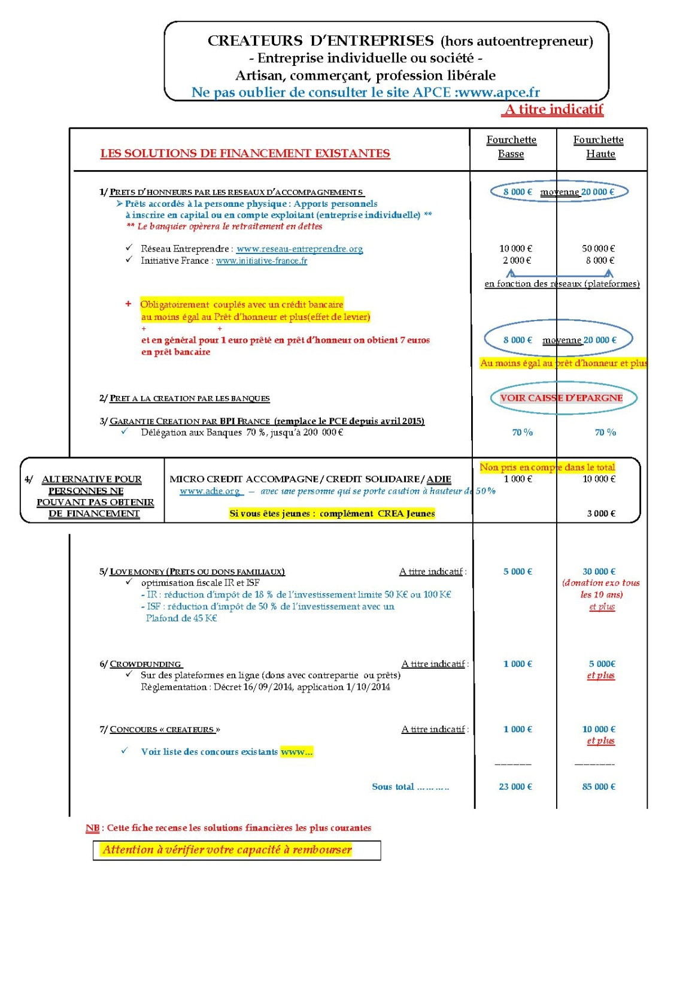

Slide 14
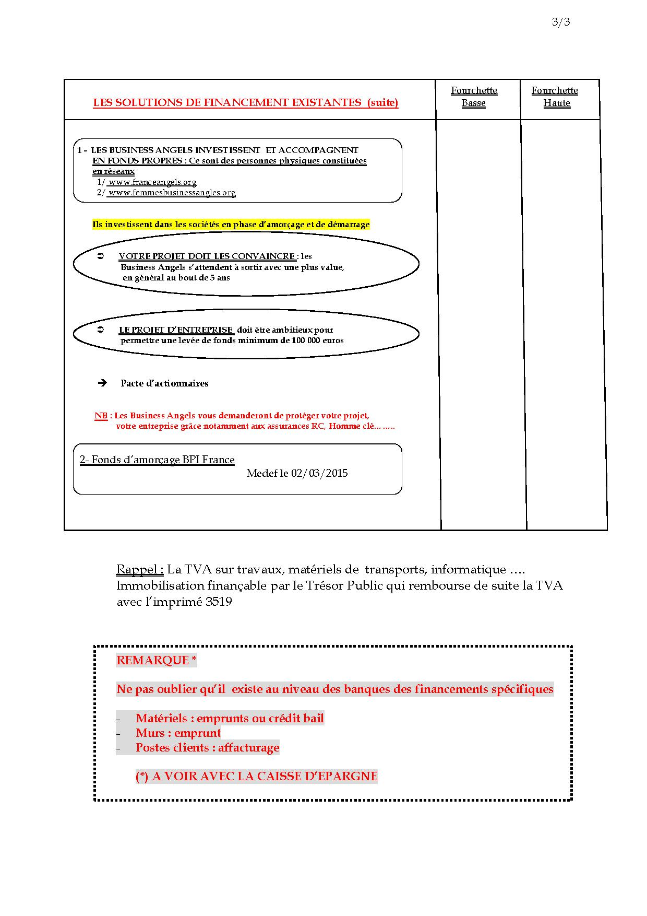

Slide 15
FICHE REPRENEUR D’ENTREPRISES

Slide 16
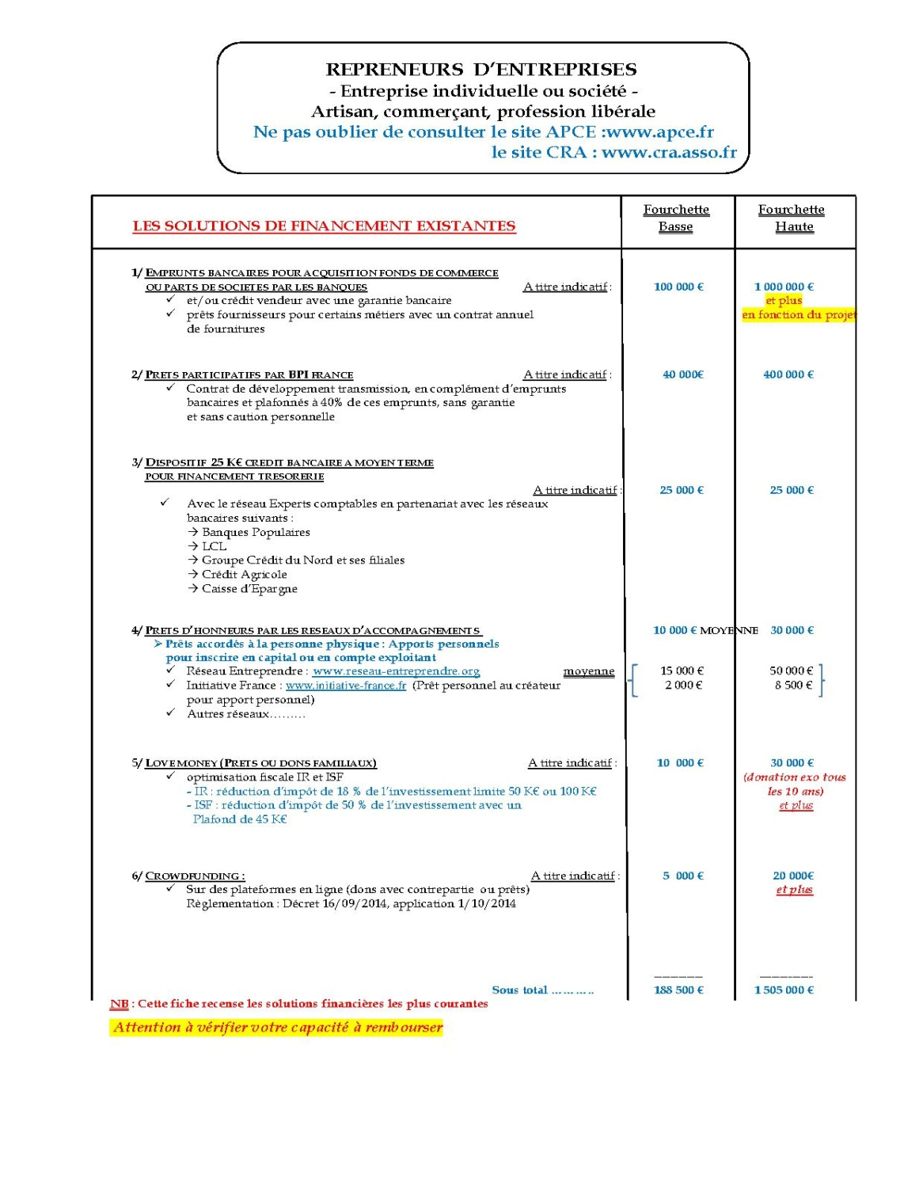

Slide 17
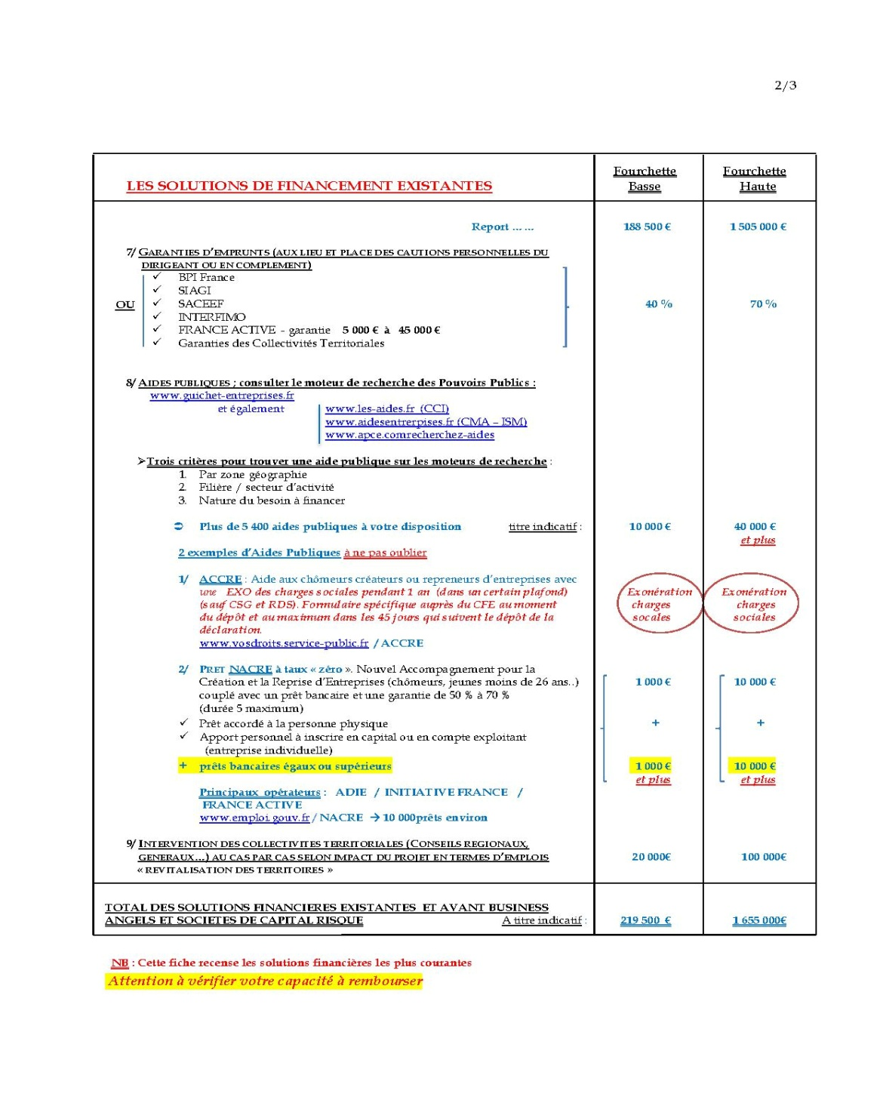

Slide 18
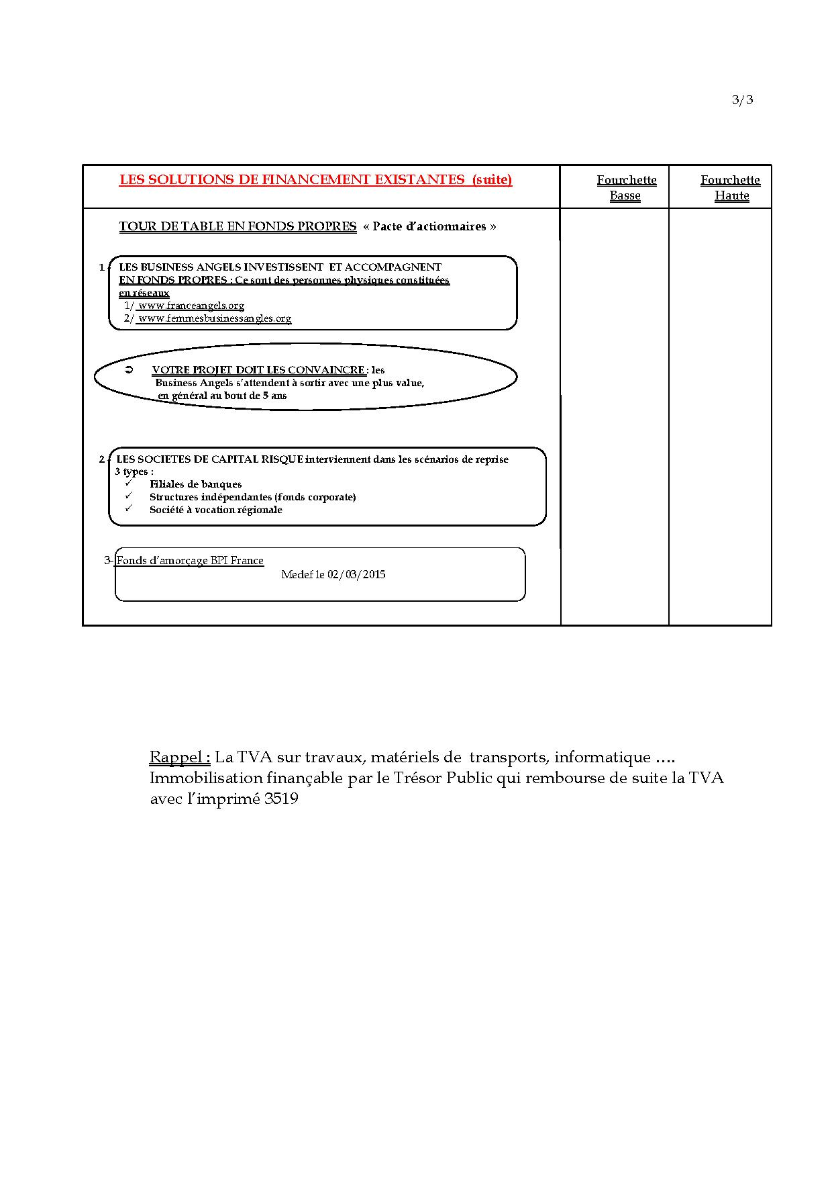

Slide 19
QUESTIONS - REPONSES

